Slide 1
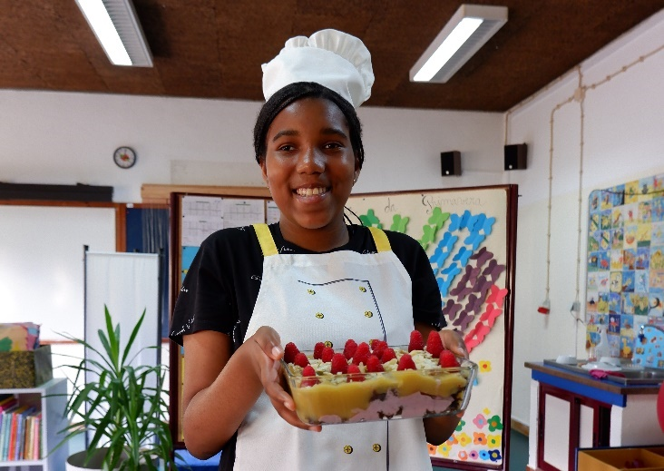
Desafio ASS 2022/2023
“Receitas Sustentáveis, têm Tradição”
TÍTULO DA RECEITA: Trifle de Bolo, Iogurte de Soja e Puré de Maçã
INGREDIENTES
- Bolos
- Preparado de soja (iogurte)
- Puré de maçã
- Amêndoas laminadas (q.b.)
- Framboesas
https://alimentacaosaudavelesustentavel.abae.pt/desafios-2022-2023/receitas-sustentaveis/

Slide 2
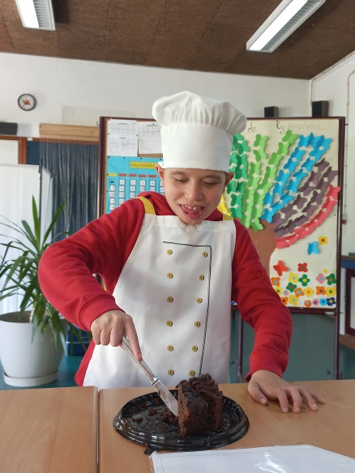
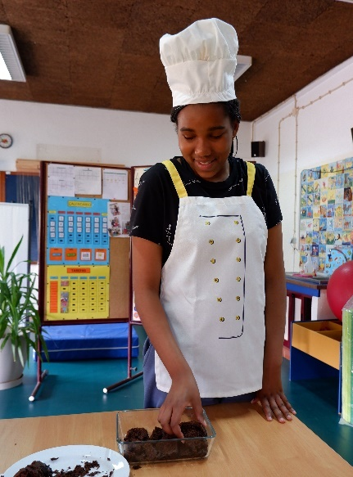
Desafio ASS 2022/2023
“Receitas Sustentáveis, têm Tradição”
PROCEDIMENTOS:
1.
Corte em fatias os bolos e disponha um deles no fundo da taça.
https://alimentacaosaudavelesustentavel.abae.pt/desafios-2022-2023/receitas-sustentaveis/

Slide 3
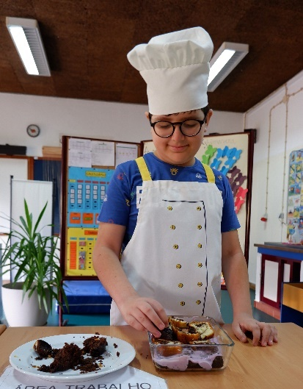
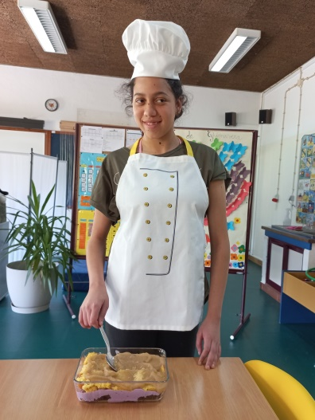
Desafio ASS 2022/2023
“Receitas Sustentáveis, têm Tradição”
PROCEDIMENTOS:
2.
Verta o iogurte de soja, por cima da primeira camada de bolo.
3.
Coloque a segunda camada de bolo e cubra com o puré de maçã.
https://alimentacaosaudavelesustentavel.abae.pt/desafios-2022-2023/receitas-sustentaveis/

Slide 4
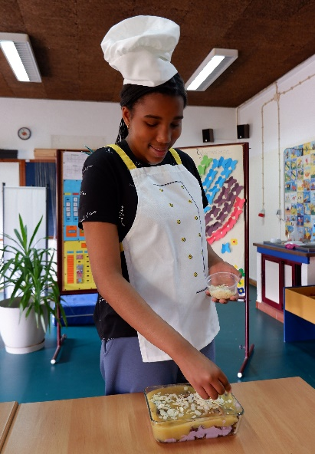
Desafio ASS 2022/2023
“Receitas Sustentáveis, têm Tradição”
PROCEDIMENTOS:
4.
Decore com a amêndoa laminada e as framboesas.
Deve servir-se frio.
Bom Apetite!!!
https://alimentacaosaudavelesustentavel.abae.pt/desafios-2022-2023/receitas-sustentaveis/

